Slide 1
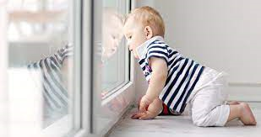
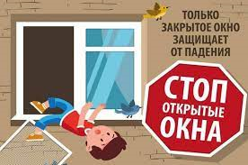
ПРОКУРАТУРА ГОРОДА КЕМЕРОВО РАЗЬЯСНЯЕТ:
Памятка родителям о профилактике случаев выпадения детей из окон
С наступлением летнего периода отмечаются случаи выпадения детей с высоты из окон домов, влекущие трагические последствия в виде гибели или причинения серьёзных телесных повреждений.
Сохранить жизнь своего ребенка легко - соблюдайте 7 простых правил:
1 правило: Не оставлять окно открытым, поскольку достаточно отвлечься на секунду, которая может стать последним мгновением в жизни ребенка или искалечить ее навсегда.
2 правило: Не использовать москитные сетки без соответствующей защиты окна. Ребенок видит некое препятствие впереди, уверенно упирается на него, и в результате может выпасть вместе с сеткой, которая не рассчитана на вес даже годовалого ребёнка.
3 правило: Не оставлять ребёнка без присмотра, особенно играющего возле окон и стеклянных дверей.
4 правило: Не следует позволять детям прыгать на кровати или другой мебели, расположенной вблизи окон.
5 правило: Не ставить мебель поблизости окон, чтобы ребенок не взобрался на подоконник.
6 правило: Тщательно подобрать аксессуары на окна. Жалюзи и рулонные шторы должны быть без свисающих шнуров и цепочек. Ребенок может с их помощью взобраться на окно или запутаться в них, тем самым спровоцировать удушье.
7 правило: Установить на окна блокираторы, препятствующие открытию окна ребенком самостоятельно.
Родители будьте внимательны и осторожны.
Здоровье и жизнь ребенка в Ваших руках!

